Slide 1
Управление на онлайн репутация

Slide 2
За какво ще си говорим ?
За какво ни е нужна онлайн репутация ?
Какво представлява и как да създадем положителен имидж ?
Как да управляваме репутацията си ?
Как да реагираме по време на негативна кампания срещу нас ?
Кои полезни инструменти може да ползваме ?

Slide 3

Кой съм аз ?
Notes:
Преди да започнем трябва да уточним ...

Slide 4
Какво е бранд ?
Notes:
Wikipedia казва: Бранда или марката е колекция от символи, изживяване и асоциации свързани с даден продукт, услуга, човек или друга единица
Бранда е в очите на потребителите

Slide 5
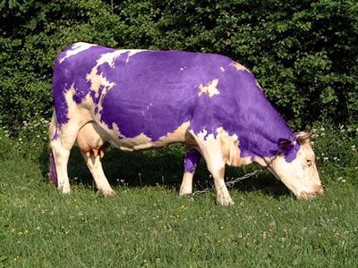
Кой е продукта ?

Slide 6

Как марката присъства в сърцата и мислите на Вашите клиенти ?
Notes:
Основният капитал на марката:
Присъствие в логически и емоционално отношение.

Slide 7
Защо ние нужна репутация?
Notes:
По данни на Нилсен
Реклами в търсачки и банери 34
Радио 54
Списания 56
Телевизия 56
Фирмени сайтове 60
Онлайн мнения 62
Вестници 64
Препоръка от клиенти 84%
Колко от Вас са търсили информация за себе си в Интернет ? За шефа си? За своите приятели ?

Slide 8
Защо ние нужна репутация?
Над 85 % от HR търсят информация за нови служители чрез търсачките;
над 70 % от хората се уповават на това, което другите биха казали за тях;
80% от потребителите преглеждат репутацията на своите шефове;
65 % от мениджърите се влияят от Вашата онлайн репутация и поведение.

Slide 9
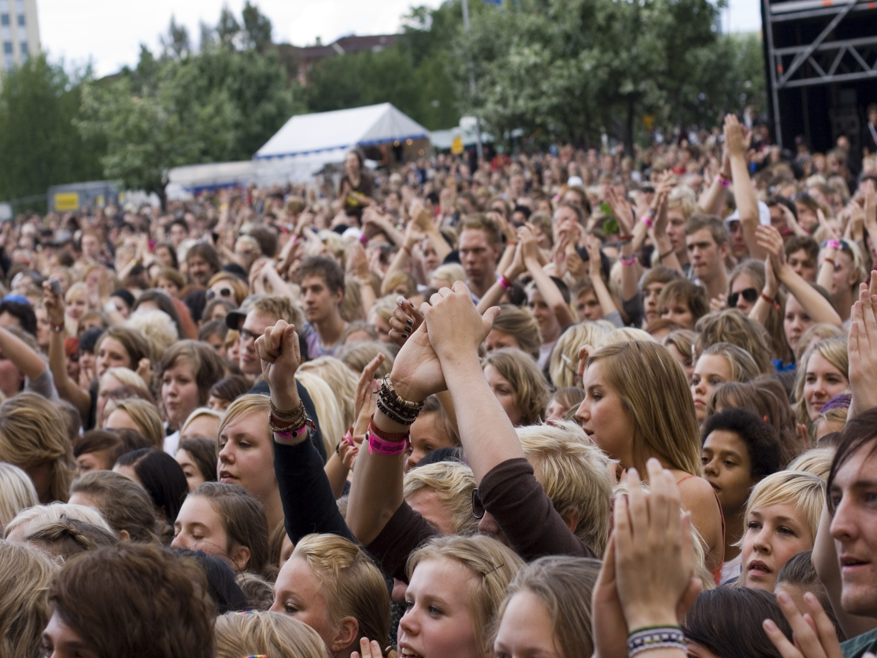
Потребителите контролират репутацията ни
Notes:
Иска ли ни се или не – потребителите контролират репутацията ни.

Slide 10

К О М У Н И К А Ц И Я Т А
Преди Интернет След Интернет

Slide 11
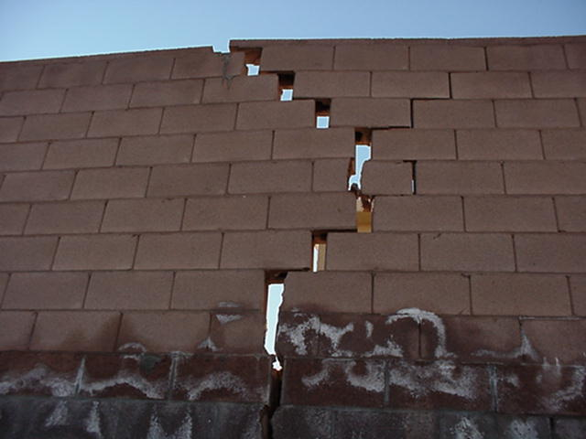
Социалните мрежи разцепват догмите

Slide 12
Все още може да управлявате репутацията си

Slide 13

Онлайн репутация
Вашите клиенти са онлайн
Вашите конкуренти са онлайн
Безпричинно ядосаните хора към Вас и Вашата марка са онлайн
Вашите перспективи са онлайн
Вашето бъдещо развитие е онлайн

Slide 14
Основни компоненти
Наблюдение
Обвръзване
Управление

Slide 15

М О Н И Т О Р И Н Г
Notes:
Започнете с търсене за Вашият бранд, продукти, свързвани с Вашата марка, Вашите конкуренти, горещи новини и теми
Как се класирате ?
Какво показва Вашето име ?

Slide 16

Стъпка 1
Изследване на проблема
Намиране на причината за негативното отношение
Подготовка за провеждане на кампания
Точните методи по точните хора

Slide 17
Стъпка 1
Инструменти за мониторинг
Google alerts
Steprep.com
SocialMention.com
Trackur.com
Radian 6
скоро ePR.BG :-)

Slide 18
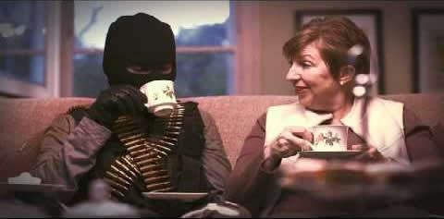
О Б В Р Ъ З В А Н Е

Slide 19

Стъпка 2
Създаване на ресурси
1. Създаване на помощни уеб сайтове
2. Създаване на профили в социални
мрежи и тематични портали
3. Публикуване на PR статии
и платени съобщения
4. Регистрация в директории + social bookmark сайтове

Slide 20
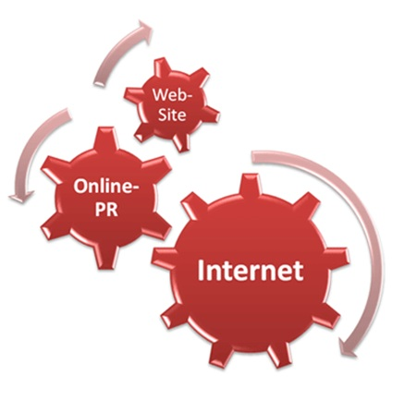
Стъпка 2
Създаване на ресурси
- Фирмен уеб сайт – 1во място в търсачките
- Блог с последни новини
- Facebook + Twitter + Google+
- YouTube & vBox7
Не забравяйте регистрация по social bookmark сайтове!

Slide 21

Стъпка 2
Да не прескочите!
Снимки и оптимизацията за Google Images
- Google places
Видео клипчета и оптимизация за
Google Video

Slide 22

У П Р А В Л Е Н И Е

Slide 23
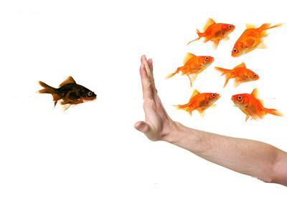
Стъпка 3
Слушане и разбиране на проблема
Проява на уважение
НИЕ сме един екип
Не досаждайте
Търсенето на яснота не е атака
Съсредоточете се върху интересите, а не върху позициите

Slide 24
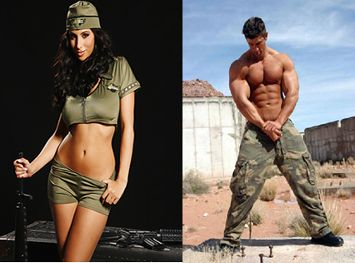
А Т А К А и П Р О Т И В О Д Е Й С Т В И Е

Slide 25
Източници на заплаха
Новинарски и инфо сайтове
Форуми
Блогове
Тематични сайтове
Социални мрежи

Slide 26
Информационни сайтове
Запознаване с общите условия на сайта
Комуникация със собствениците
Реклама в сайта
Заявка за премахване от Google
https://www.google.com/webmasters/tools/spamreport

Slide 27
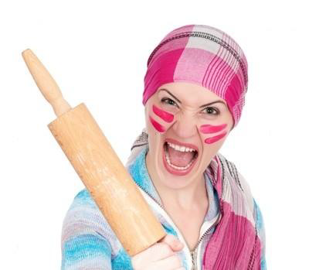
Форуми
Откриване на лидерите във форума
Създаване на официален профил
Създаване и поддържане на профили
Неутрални мнения и теми

Slide 28
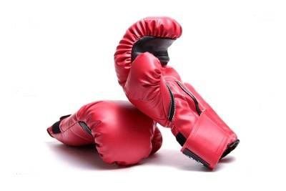
Блогове
Захвърлете ръкавиците
Личен контакт
Предложение за повторно посещение
или възползване от услугата
Пръв пред останалите

Slide 29
Тематични сайтове
Запознаване с Общите условия на сайта
Реклама в сайта / платено участие
Официално участие на представители

Slide 30

Социални мрежи
Докладване на страницата
Официално участие на представители

Slide 31
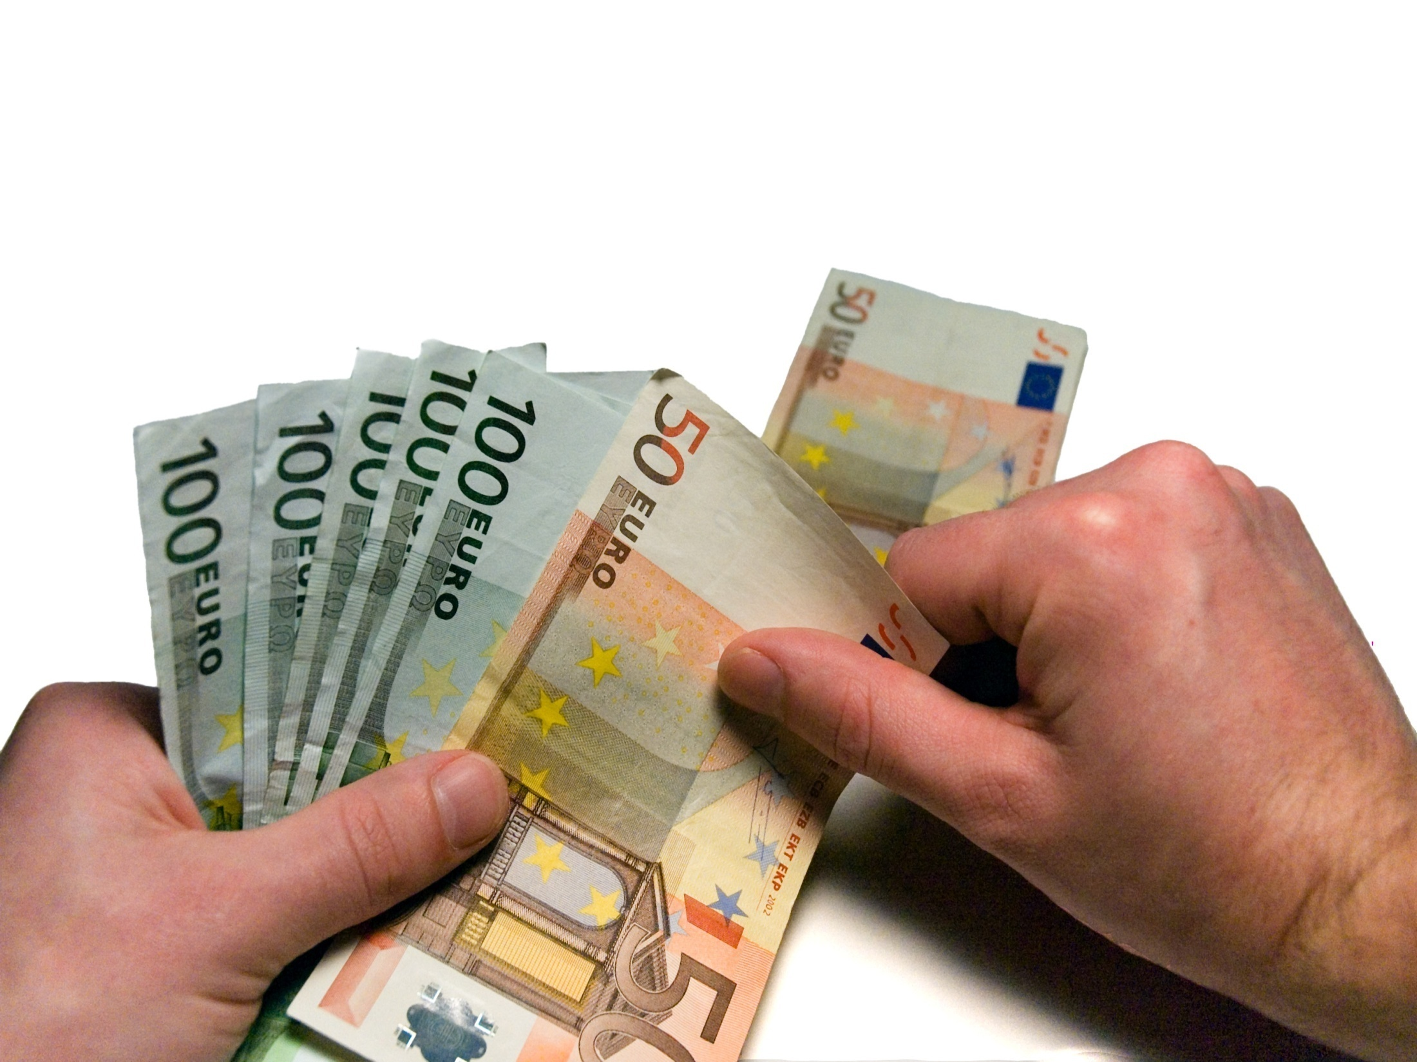
Ц Е Н А Т А

Slide 32
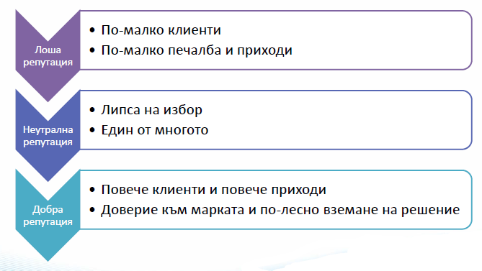
Какво ни коства ?

Slide 33

Л И Ч Н А Р Е П У Т А Ц И Я

Slide 34

Стъпка 1
Проверете какво се пише за Вас
Направете си личен блог
Онлайн CV на .info
Регистрация в безплатни блог
хостинг платформи

Slide 35

Стъпка 2
Регистрация във Facebook, Twitter,
Goole+ и LinkedIn
Форуми, блогове
Link building на URL от социалните мрежи
YouTube, Vimeo & vBox7
Pisaca & Flickr
Използване на vanity URL - /username

Slide 36


Slide 37
Слушане какво
казват хората
Говорене с хората
като с хора
ORM
Обвръзване с хората
чрез създване на
взаимоотношения
Измерване на какво и
къде се говори

Slide 38


Калин Василев
www.orm.bg
www.kvasilev.com
kv@orm.bg
Kalin4y
Kalin4y
Въпроси?
Notes:
Преди да започнем трябва да уточним ...

